Slide 1
GORILLA TANK MK II
PROYECTOS I // 2022

Slide 2
ÍNDICE
NUEVA IMAGEN
EVOLUCION
REQUIREMENTOS
ARQUITECTURA
INTERFAZ
FUNDAMENTOS DEL PROYECTIL
DESCRIPCIÓN DEL PROGRAMA
ESTADO ACTUAL
PROBLEMAS Y SOLUCIONES
CONCLUSION
03
04
10
11
12
19
26
30
31
33
PROYECTOS I // 2022

Slide 3
NUESTRA NUEVA IMAGEN
PROYECTOS I // 2022

Slide 4
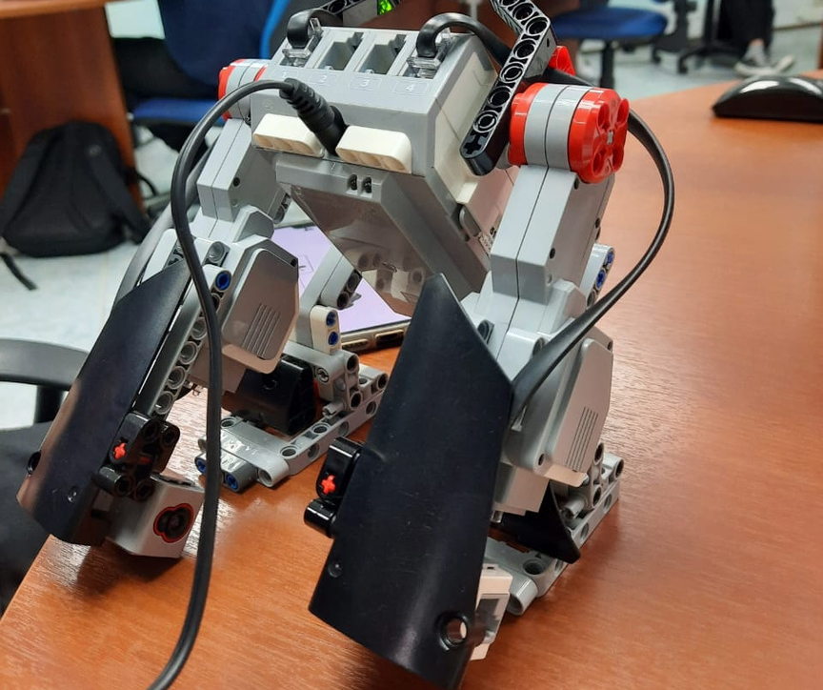
EVOLUCIÓN
PROYECTOS I // 2022
MK N

Slide 5
EVOLUCIÓN
PROYECTOS I // 2022
MK N
MK I

Slide 6
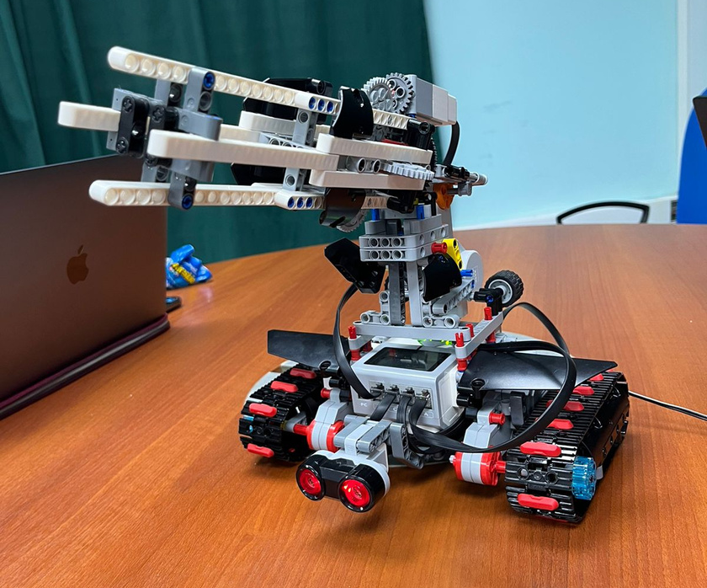
EVOLUCIÓN
PROYECTOS I // 2022
MK N
MK I
MK II

Slide 7
MK N
Movilidad reducida
Sin acceso a USB
Sin espacio para lanzar proyectiles
PROYECTOS I // 2022

Slide 8
MK I
La base de movimiento es inestable
Espacio reducido para construir el cañon
PROYECTOS I // 2022

Slide 9
MK II
Cañón estable y firme
Movilidad óptima
Alta capacidad de munición
PROYECTOS I // 2022

Slide 10
REQUERIMIENTOS FUNCIONALES
REQUERIMIENTOS NO FUNCIONALES
PROYECTOS I // 2022

Slide 11
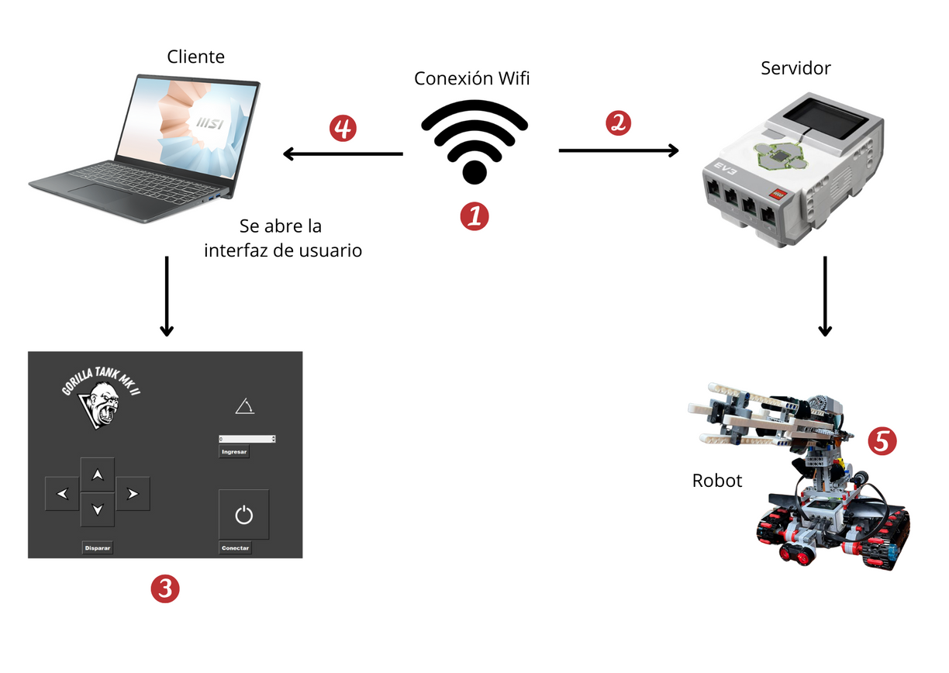
ARQUITECTURA
PROYECTOS I // 2022

Slide 12
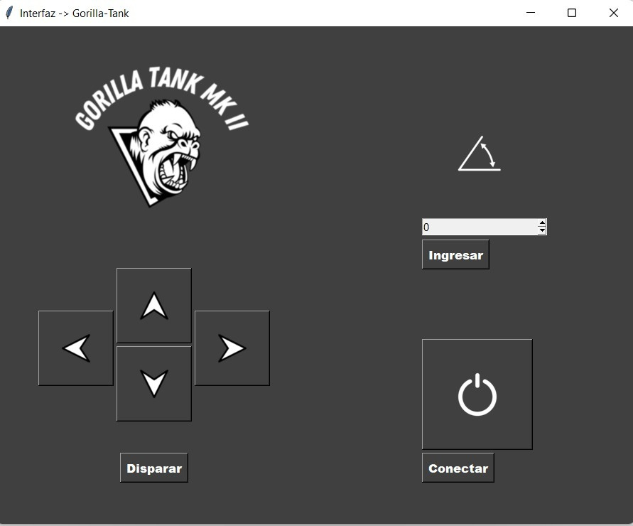
INTERFAZ
PROYECTOS I // 2022

Slide 13
INTERFAZ
Movimiento
PROYECTOS I // 2022
1-

Slide 14
INTERFAZ
Movimiento
Ángulo
PROYECTOS I // 2022
2-
1-

Slide 15
INTERFAZ
Movimiento
Ángulo
Disparar
PROYECTOS I // 2022
2-
1-
3-

Slide 16
INTERFAZ
Movimiento
Ángulo
Disparar
Conectar
PROYECTOS I // 2022
2-
1-
3-
4-

Slide 17
INTERFAZ
Movimiento
Ángulo
Disparar
Conectar
Logo
PROYECTOS I // 2022
5-
2-
1-
3-
4-

Slide 18
INTERFAZ
Movimiento
Ángulo
Disparar
Conectar
Logo
On/Off
PROYECTOS I // 2022
5-
2-
1-
6-
3-
4-

Slide 19
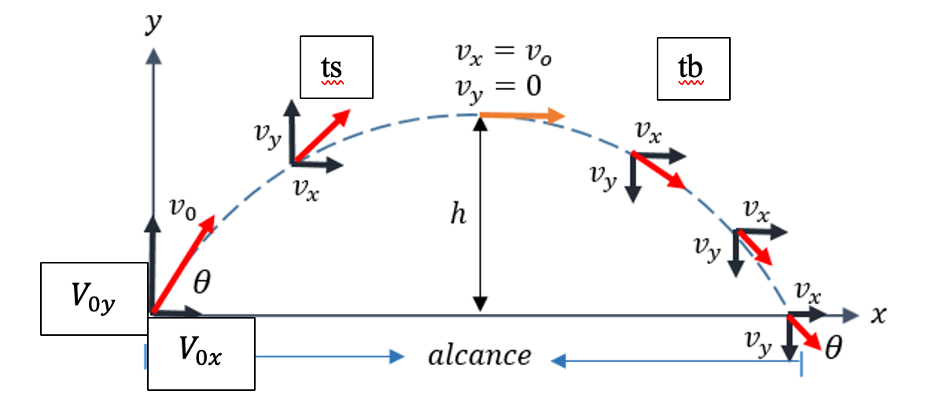
FUNDAMENTOS DE PROYECTIL
PROYECTOS I // 2022

Slide 20
Calcular el tiempo de vuelo sabiendo que la aceleración de gravedad tiene un valor aproximado de 10 m/s, la velocidad inicial es 8/m y forma un ángulo de 35°.
V0x = V0 * cosθ = 8 * cos35° = 6,55 m/s

Slide 21
Calcular el tiempo de vuelo sabiendo que la aceleración de gravedad tiene un valor aproximado de 10 m/s, la velocidad inicial es 8/m y forma un ángulo de 35°.
V0x = V0 * cosθ = 8 * cos35° = 6,55 m/s
V0y = V0 * senθ = 8 * sen35° = 4,59 m/s

Slide 22
Calcular el tiempo de vuelo sabiendo que la aceleración de gravedad tiene un valor aproximado de 10 m/s, la velocidad inicial es 8/m y forma un ángulo de 35°.
V0x = V0 * cosθ = 8 * cos35° = 6,55 m/s
V0y = V0 * senθ = 8 * sen35° = 4,59 m/s
Vy = 0 m/s

Slide 23
Calcular el tiempo de vuelo sabiendo que la aceleración de gravedad tiene un valor aproximado de 10 m/s, la velocidad inicial es 8/m y forma un ángulo de 35°.
V0x = V0 * cosθ = 8 * cos35° = 6,55 m/s
V0y = V0 * senθ = 8 * sen35° = 4,59 m/s
Vy = 0 m/s
tiempo de subida = ?

Slide 24
Calcular el tiempo de vuelo sabiendo que la aceleración de gravedad tiene un valor aproximado de 10 m/s, la velocidad inicial es 8/m y forma un ángulo de 35°.
V0x = V0 * cosθ = 8 * cos35° = 6,55 m/s
V0y = V0 * senθ = 8 * sen35° = 4,59 m/s
Vy = 0 m/s
tiempo de subida = ?
Vfy = V0y ± g * t
0 = 50 - 10t
10t = 50
t = 5s.

Slide 25
Calcular el tiempo de vuelo sabiendo que la aceleración de gravedad tiene un valor aproximado de 10 m/s, la velocidad inicial es 8/m y forma un ángulo de 35°.
Vfy = V0y ± g * t
0 = 50 - 10t
10t = 50
t = 5s.
tiempo de subida = tiempo de bajada
tiempo de vuelo = tiempo de subida + tiempo de vuelo
tiempo de vuelo = 5s + 5s
tiempo de vuelo = 10s

Slide 26
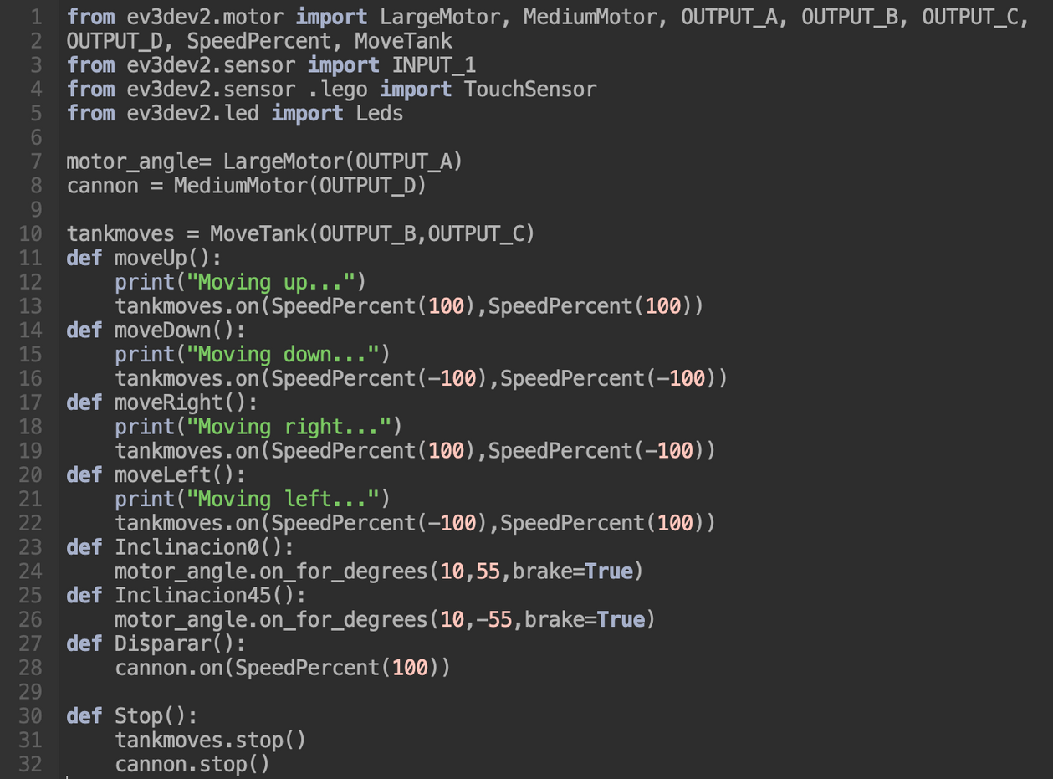
DESCRIPCION DEL PROGRAMA
PROYECTOS I // 2022

Slide 27
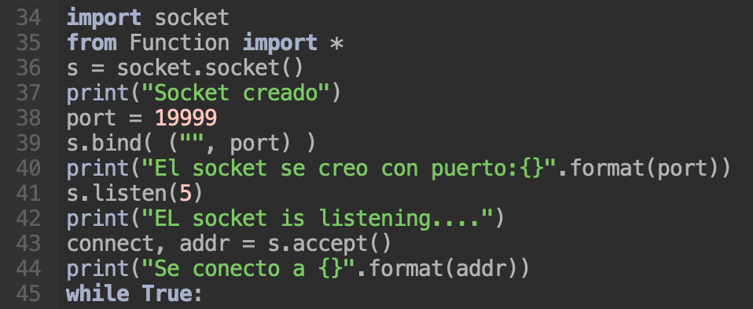
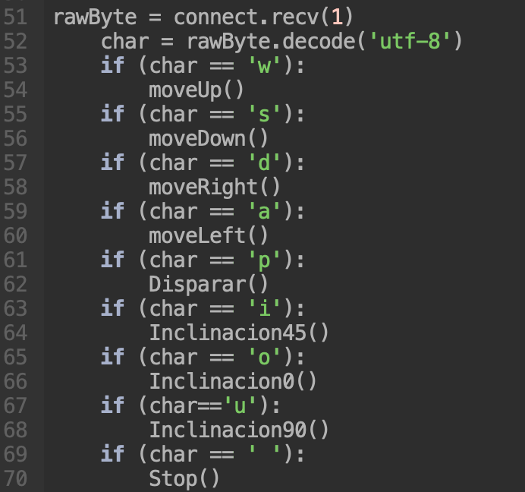

Slide 28
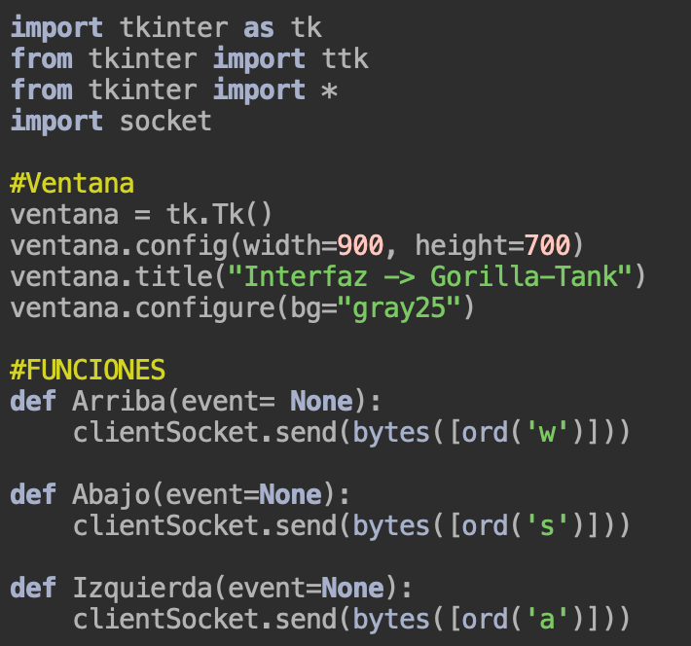
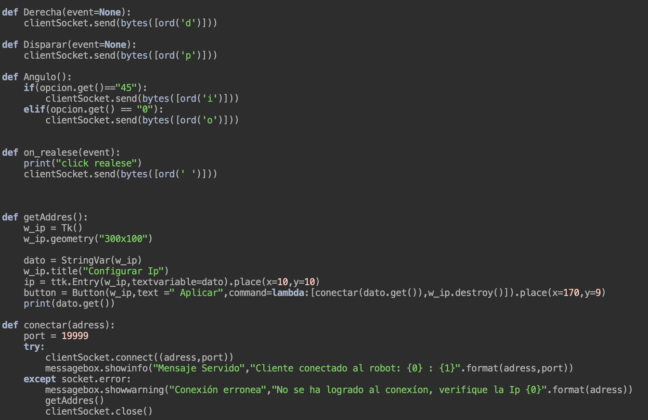

Slide 29
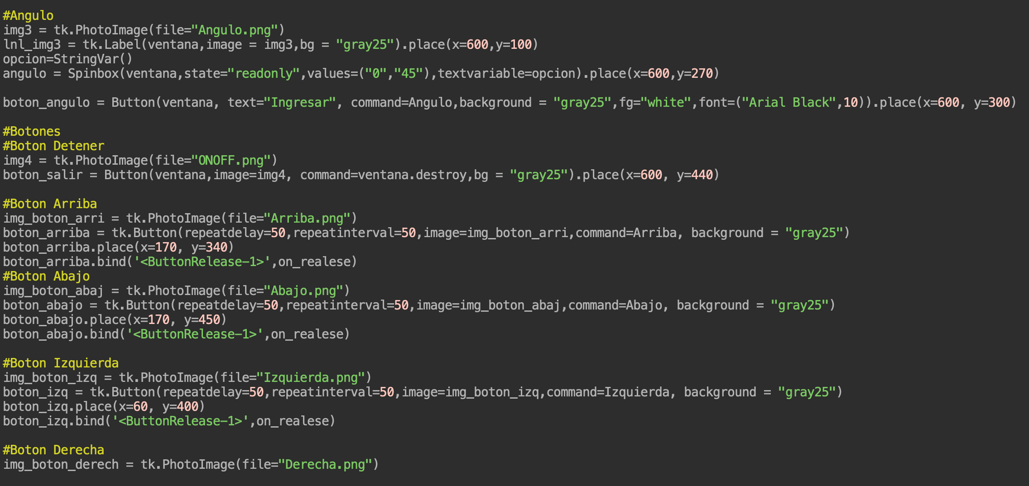

Slide 30
ESTADO ACTUAL
Movilidad
Estructura
Interfaz
Servidor
Conexión
Carta Gantt
Wiki
Bitácoras

Slide 31
Soluciones y Problemas
PROYECTOS I // 2022

Slide 32
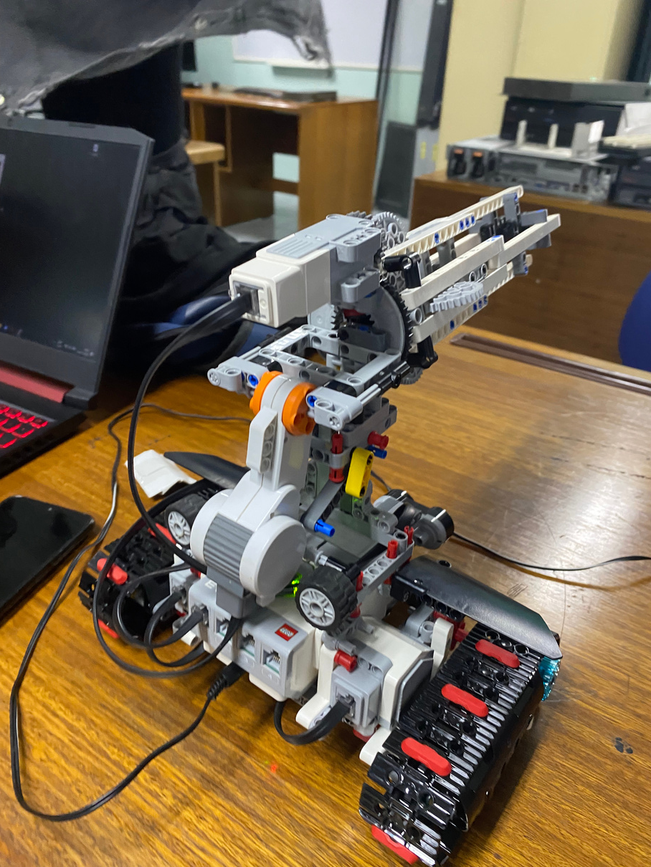
Problemas encontrados | Soluciones
Fallo de la micro SD durante la fase de pruebas. | Se cambió la micro SD y se formateó.
El ángulo de inclinación no respondía de manera correcta a la hora de enviarle instrucciones. | Para arreglar este error, se chequeó el código para ver si había que reforzar la función del ángulo.
Para insertar el ángulo en el cañón, fue complejo, debido a que era inestable. | Se modificaron las fuerzas del motor y se agregaron piezas para reforzar.
Los tiempos en la Carta Gantt no eran realistas, por lo que muchas de las actividades no fueron realizadas cuando correspondían. | Se reajustó el tiempo teniendo el cuenta las horas trabajadas en clases, autónomas y los días feriados.
La red wifi del departamento es deficiente, siendo este un problema al momento de trabajar con Putty. | Se utilizó una red propia del equipo compartida por uno de sus integrantes, usando su plan de datos.
Conocimientos débiles para las predicciones del lanzamiento de proyectiles. | Retroalimentación de materia vista en el semestre pasado en Mecánica Clásica y utilizar herramientas para medir la distancia y la velocidad de forma exacta.
PROYECTOS I // 2022

Slide 33
CONCLUSIÓN
PROYECTOS I // 2022

Slide 34
MUCHAS GRACIAS
PROYECTOS I // 2022

